Slide 1
Fiches méthodo
Schémas sources

Slide 2
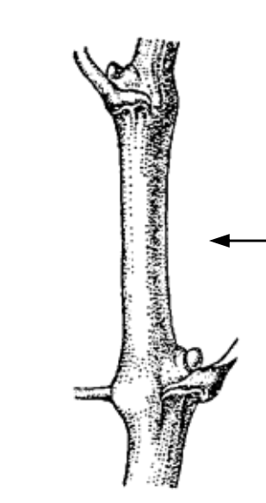
3
Position de la section à mesurer
2

Slide 3
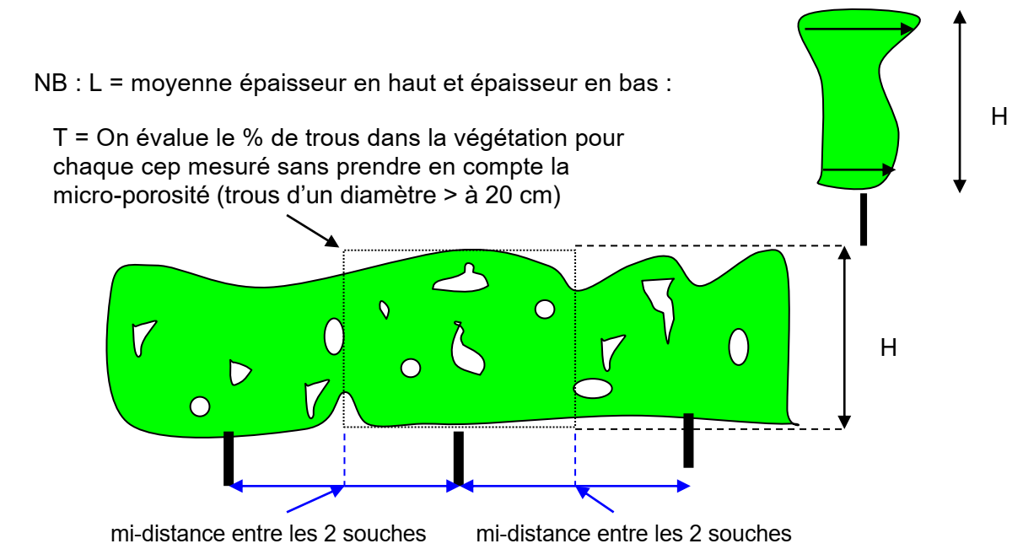
L1
L2

